Slide 1

PHÒNG GIÁO DỤC VÀ ĐÀO TẠO
TRƯỜNG THCS
NHIỆT LIỆT CHÀO MỪNG
THẦY (CÔ) GIÁO VỀ DỰ GIỜ, THĂM LỚP!
MÔN: NGỮ VĂN 8 – CÁNH DIỀU
LỚP
Giáo viên:
Đơn vị:

Slide 2





BÀI 9: NGHỊ LUẬN VĂN HỌC
Notes:
Giáo án của Thảo Nguyên 0979818956

Slide 3





1. Các em đã từng học những văn bản nghị luận văn học nào trong chương trình Ngữ văn ở lớp 6, lớp 7? Hãy nhớ lại và kể tên số văn bản nghị luận văn học mà em đã học, đã đọc.
2. Em hiểu thế nào là văn bản nghị luận? Mối liên hệ giữa luận đề, luận điểm, lí lẽ và bằng chứng?
3. Văn bản nghị luận muốn thuyết phục cần có đặc điểm gì?
4. SGK đã lưu ý em điều gì trước khi đọc văn bản nghị luận?
Notes:
Giáo án của Thảo Nguyên 0979818956

Slide 4
BÀI 9: NGHỊ LUẬN VĂN HỌC
KIẾN THỨC NGỮ VĂN
1. Luận đề, luận điểm, lí lẽ và bằng chứng:
- Luận đề: là vấn đề được luận bàn trong văn bản nghị luận. (là “chiều sâu” (giá trị tiềm ẩn về tư tưởng và nghệ thuật) của tác phẩm đã nêu.)
- Luận điểm là các ý triển khai những khía cạnh khác nhau của một luận đề trong văn bản nghị luận.
- Lí lẽ là những lẽ phải được lấy làm căn cứ để giải thích, làm rõ cho luận điểm. Để có sức thuyết phục, lí lẽ cân chặt chẽ, xác đáng.
-Bằng chứng là những ví dụ cụ thể về nội dung, nghệ thuật của tác phẩm văn học (các hình ảnh, chi tiết, câu văn, câu thơ,... trong tác phẩm) được đưa ra nhằm chứng minh, củng cố cho lí lẽ. Để có sức thuyết phục, bằng chứng cần phù hợp, tiêu biểu.

Slide 5
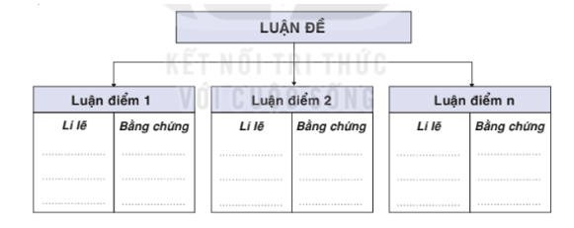
2.Mối liên hệ giữa luận đề, luận điểm, lí lẽ và bằng chứng:
- Luận đề, luận điểm, lí lẽ và bằng chứng là những yếu tố có mối liên hệ chặt chẽ với nhau trong văn bản nghị luận.
- Luân điểm gắn bó mật thiết với luận đề và được sắp xếp một cách hệ thống, hợp lí để giúp cho luận đề của văn bản được sáng rõ, thuyết phục. Có thể hình dung mối liên hệ này qua sơ đồ sau:

Slide 6
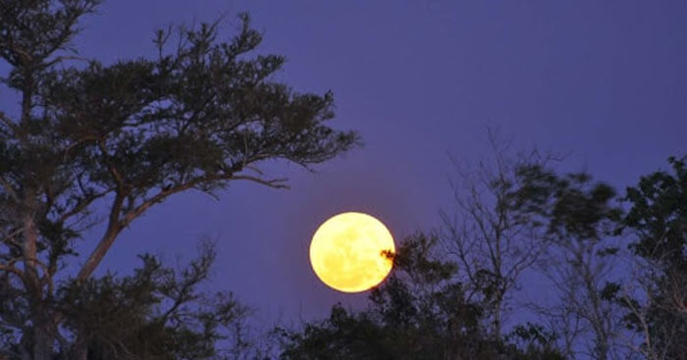
ĐỌC HIỂU VĂN BẢN 1
VẺ ĐẸP CỦA BÀI THƠ “CẢNH KHUYA”
-Lê Trí Viễn-
Notes:
Giáo án của Thảo Nguyên 0979818956

Slide 7
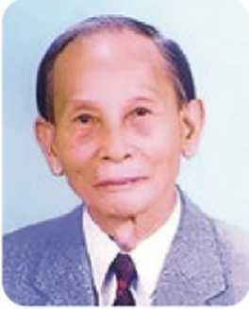
ĐỌC HIỂU VĂN BẢN 1
VẺ ĐẸP CỦA BÀI THƠ “CẢNH KHUYA”
-Lê Trí Viễn-
TÌM HIỂU CHUNG
1.Tác giả: Lê Trí Viễn (1919-2012), quê ở Quảng Nam
Là giáo sư, nhà giáo nhân dân, đồng thời cũng là một nhà nghiên cứu đi tiên phong trong việc vận dụng quan điểm Mác-xít trong nghiên cứu và đã đóng góp cho lĩnh vực văn học Việt Nam hơn 40 công trình khoa học giá trị.
Ông là hiệu trưởng sáng lập Trường Trung học cơ sở – Trung học phổ thông Nguyễn Khuyến, một ngôi trường nổi tiếng ở Thành phố Hồ Chí Minh với tỷ lệ đậu Đại học cao và lượng thủ khoa, á khoa các trường Đại học nhiều nhất nước.Ông đã được nhà nước tặng giải thưởng Hồ Chí Minh năm 2012. Ông đã được nhà nước tặng giải thưởng Hồ Chí Minh năm 2012.
Lê Trí Viễn (1919-2012), quê ở Quảng Nam

Slide 8
ĐỌC HIỂU VĂN BẢN 1
VẺ ĐẸP CỦA BÀI THƠ “CẢNH KHUYA”
-Lê Trí Viễn-
TÌM HIỂU CHUNG
1.Tác giả: Lê Trí Viễn (1919-2012), quê ở Quảng Nam
-Một số tác phẩm tiêu biểu:
+Việt Nam Văn học sử - Thời đại Lê mạt – Nguyễn sơ. Nhà xuất bản Tinh Tiến, Liên khu V.
+ Thánh Gióng. Nhà xuất bản Giáo dục.
+ Bình thơ xuân – 1986
+ Tìm hương trong văn Hồ Chí Minh – 1986,…
Lê Trí Viễn (1919-2012), quê ở Quảng Nam

Slide 9
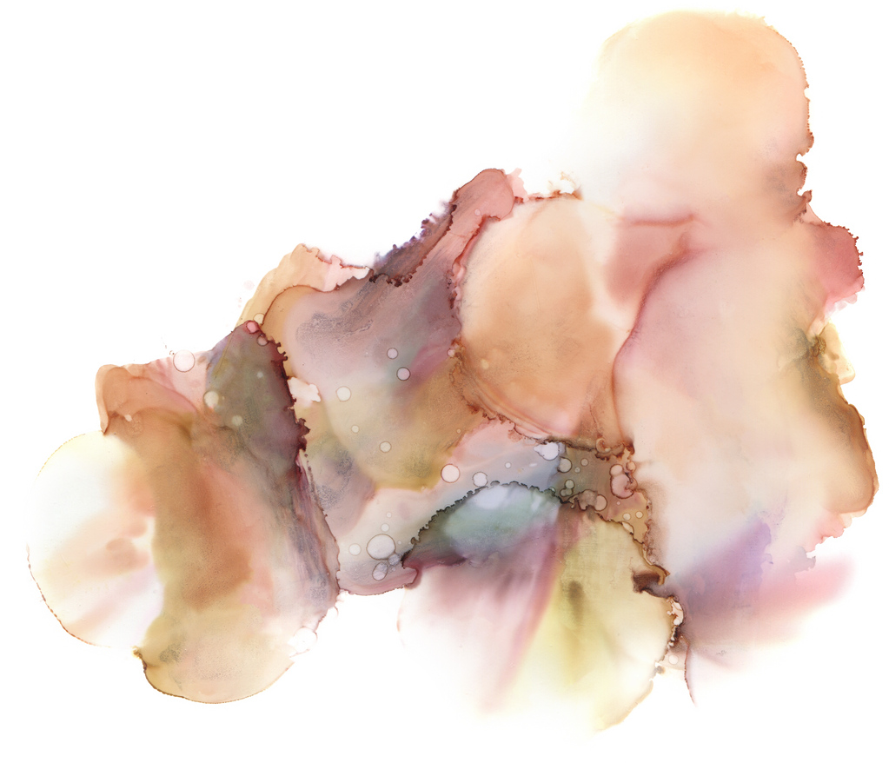
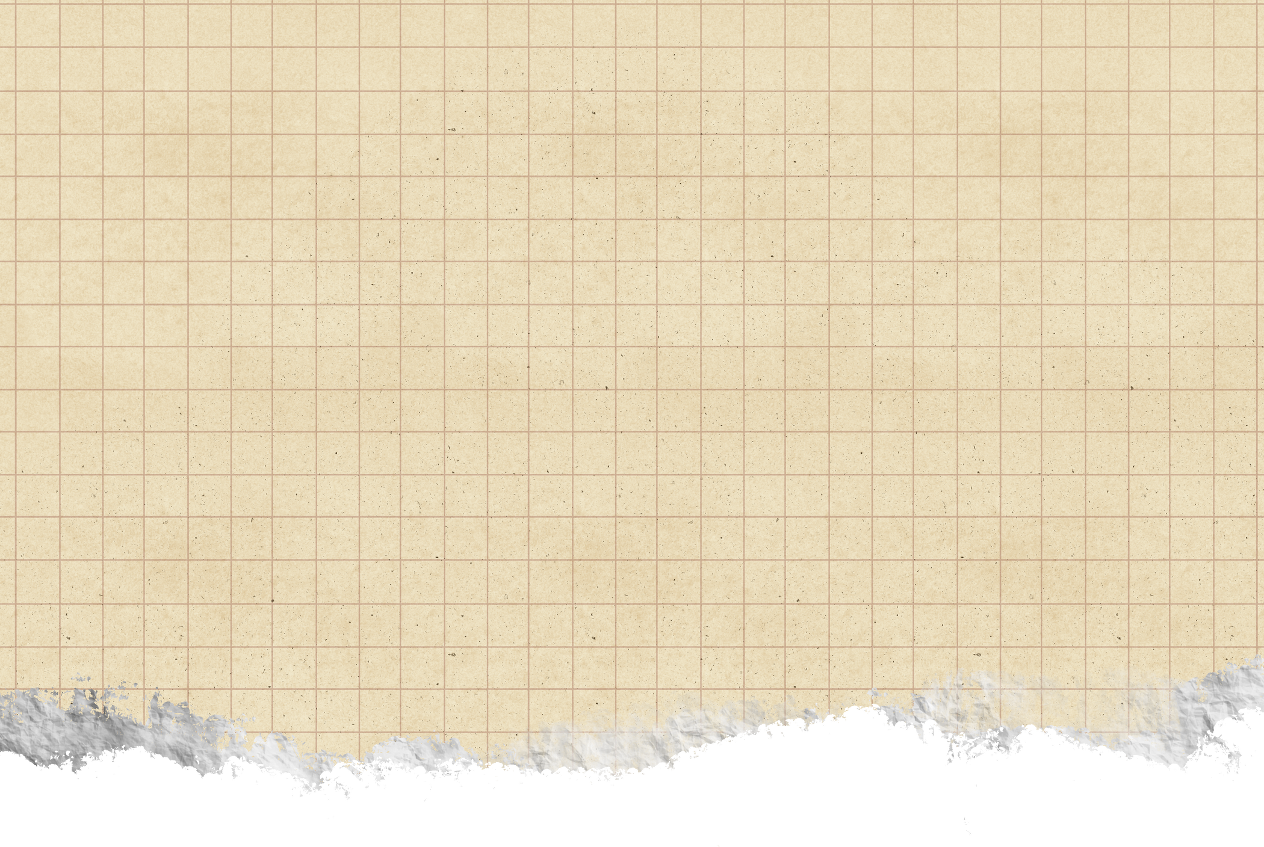


TÌM HIỂU CHUNG
1.Tác giả:
2. Tác phẩm
a. Đọc
Notes:
Giáo án của Thảo Nguyên 0979818956

Slide 10
ĐỌC HIỂU VĂN BẢN 1
VẺ ĐẸP CỦA BÀI THƠ “CẢNH KHUYA”
-Lê Trí Viễn-
TÌM HIỂU CHUNG
1.Tác giả:
Phiếu học tập số 1
1. Thể loại:
2. Dấu hiệu nhận biết thể loại:
3. PTBĐ chính:
4. Bố cục:
Phần 1
Phần 2
Phần 3
Phần 4
Phần 5
2. Tác phẩm
a. Đọc và tìm hiểu chú thích
b. Tìm hiểu chung về văn bản

Slide 11
DỰ KIẾN SẢN PHẨM
b. Tác phẩm
- Xuất xứ: Theo Đến với thơ hay, NXB Giáo dục. 1997
- Thể loại: Nghị luận văn học
-PTBĐ chính: nghị luận
-Bố cục: gồm 5 phần
Phần 1: Giới thiệu bài thơ Cảnh khuya.
Phần 2: Phân tích câu thơ thứ nhất trong bài thơ Cảnh khuya.
Phần 3: Phân tích câu thơ thứ hai trong bài thơ Cảnh khuya.
Phần 4: Phân tích hai câu thơ cuối trong bài thơ Cảnh khuya.
Phần 5: Sự cân bằng trong bài thơ Cảnh khuya.

Slide 12
ĐỌC HIỂU VĂN BẢN 1
VẺ ĐẸP CỦA BÀI THƠ “CẢNH KHUYA”
-Lê Trí Viễn-
TÌM HIỂU CHUNG
II. TÌM HIỂU CHI TIẾT VĂN BẢN
1. Luận đề (Vấn đề nghị luận):
HOẠT ĐỘNG NHÓM ĐÔI
1. Văn bản Vẻ đẹp của bài thơ “Cảnh khuya” bàn về vấn đề gì? Dựa vào đâu để em có thể nhận ra nhanh nhất điều này?
2. Bài thơ Cảnh khuya được tác giả Lê Trí Viễn phân tích theo trình tự nào? Nêu tác dụng của việc phân tích theo trình tự đó.

Slide 13
HOẠT ĐỘNG NHÓM ĐÔI
*Dự kiến sản phẩm:
1 - Văn bản Vẻ đẹp của bài thơ “Cảnh khuya” bàn về vẻ đẹp nghệ thuật tả cảnh trong bài thơ Cảnh khuya.
Em dựa vào nhan đề và phần 1 của của văn bản để nhận ra nhanh nhất điều này.
2 - Bài thơ Cảnh khuya được tác giả Lê Trí Viễn phân tích theo trình tự các câu thơ trong bài thơ Cảnh khuya.
-Tác dụng: Việc phân tích theo trình tự các câu thơ trong bài thơ giúp bài phân tích có chiều sâu và phân tích được mạch cảm xúc mà tác giả bài thơ muốn thể hiện.

Slide 14
ĐỌC HIỂU VĂN BẢN 1
VẺ ĐẸP CỦA BÀI THƠ “CẢNH KHUYA”
-Lê Trí Viễn-
TÌM HIỂU CHUNG
II. TÌM HIỂU CHI TIẾT VĂN BẢN
1. Luận đề (Vấn đề nghị luận):
-Luận đề: Bàn về vẻ đẹp nghệ thuật tả cảnh trong bài thơ Cảnh khuya.
2. Hệ thống luận điểm, lí lẽ và bằng chứng trong văn bản:

Slide 15
2. Hệ thống luận điểm, lí lẽ và bằng chứng trong văn bản:
KỸ THUẬT KHĂN TRẢI BÀN
PHIẾU HỌC TẬP 2
- Yêu cầu Hs đọc kỹ các phần của văn bản. Chia nhóm lớp, phát phiếu học tập số 2, giao nhiệm vụ:
Gói câu hỏi
a/ Xác định nội dung chính của mỗi phần. Tính lô gích giữa các phần được thể hiện như thế nào?
b/ Chỉ ra một ví dụ thể hiện mối quan hệ chặt chẽ giữa nội dung chính của một phần với lí lẽ, bằng chứng được sử dụng trong phần ấy.
c/ Nêu một điểm chung về thái độ, quan điểm của tác giả thể hiện ở các phần trong văn bản.

Slide 16
ĐỌC HIỂU VĂN BẢN 1
VẺ ĐẸP CỦA BÀI THƠ “CẢNH KHUYA”
-Lê Trí Viễn-
TÌM HIỂU CHUNG
II. TÌM HIỂU CHI TIẾT VĂN BẢN
1. Luận đề (Vấn đề nghị luận):
2. Hệ thống luận điểm, lí lẽ và bằng chứng trong văn bản:
- Các luận điểm: Bài viết có 5 luận điểm
+ Giới thiệu bài thơ Cảnh khuya.
+ Phân tích câu thơ thứ nhất trong bài thơ Cảnh khuya.
+ Phân tích câu thơ thứ hai trong bài thơ Cảnh khuya.
+ Phân tích hai câu thơ cuối trong bài thơ Cảnh khuya.
+ Sự cân bằng trong bài thơ Cảnh khuya.

Slide 17
ĐỌC HIỂU VĂN BẢN 1
VẺ ĐẸP CỦA BÀI THƠ “CẢNH KHUYA”
-Lê Trí Viễn-
TÌM HIỂU CHUNG
II. TÌM HIỂU CHI TIẾT VĂN BẢN
1. Luận đề (Vấn đề nghị luận):
2. Hệ thống luận điểm, lí lẽ và bằng chứng trong văn bản:
- Các luận điểm:
- Mối quan hệ giữa luận đề, luận điểm, lí lẽ và bằng chứng trong văn bản:
- Điểm chung về thái độ, quan điểm của tác giả thể hiện ở các phần trong văn bản:

Slide 18
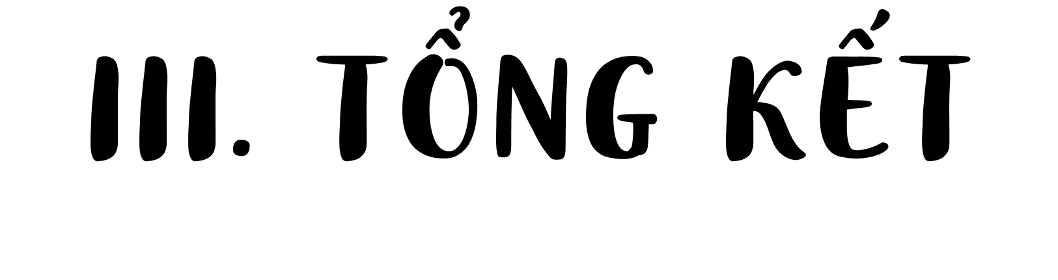

Notes:
Giáo án của Thảo Nguyên 0979818956

Slide 19
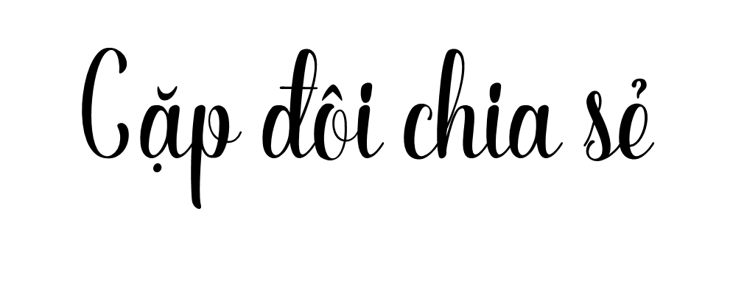



Thời gian: 10 phút
Hoàn thành phiếu học tập
1. Hãy dẫn ra một đoạn văn cho thấy tác giả đã phân tích các yếu tố nghệ thuật để làm nổi bật nội dung của bài thơ?
2. Một trong những cách bình luận thơ là so sánh sự thể hiện của tác giả này với tác giả khác về cùng một vấn đề. Em hãy nêu nhận xét về tác dụng của cách bình luận đó trong phần 2 văn bản Vẻ đẹp của bài thơ “Cảnh khuya".
3. Qua VB, em hãy chỉ ra sức hấp dẫn trong cách lập luận của tác giả bài viết?
4. Chỉ ra những lưu ý khi đọc hiểu một văn bản nghị luận văn học.
Notes:
Giáo án của Thảo Nguyên 0979818956

Slide 20
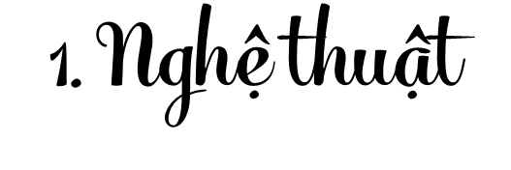
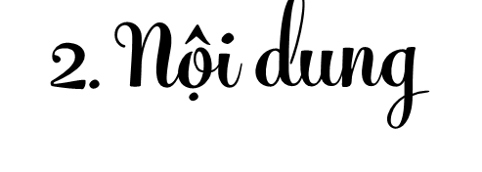
- Các luận điểm có sự gắn bó mật thiết với luận đề và được sắp xếp theo hệ thống hợp lí
- Lập luận chặt chẽ, sắc bén; thuyết phục, xác thực và được trình bày theo một trình tự hợp lí.
- Lời văn giàu hình ảnh, nhạc điệu,…
Văn bản bàn về cái đẹp, cái hay ẩn sâu bên trong và dụng ý của Bác trong mỗi câu thơ trong bài thơ Cảnh khuya.
3/ Kĩ năng đọc văn bản nghị luận
- Xác định luận đề của văn bản.
- Xác định các luận điểm và chỉ ra mối quan hệ của hệ thống luận điểm với luận đề.
- Chỉ ra các lí lẽ, bằng chứng và mối quan hệ của chúng trong việc làm rõ luận điểm.
- Quan điểm, thái độ của tác giả được thể hiện trong văn bản.

Slide 21


IV. LUYỆN TẬP – VẬN DỤNG
Trước và sau khi học văn bản nghị luận này, cảm nhận của em về bài thơ Cảnh khuya có gì khác nhau? Chỉ ra nguyên nhân tạo nên sự khác biệt ấy. Qua đó, em rút ra những yếu tố quan trọng của một bài văn nghị luận.
* Nhiệm vụ 1:
* Nhiệm vụ 2: Vẽ sơ đồ tư duy bài học
Notes:
Giáo án của Thảo Nguyên 0979818956

Slide 22
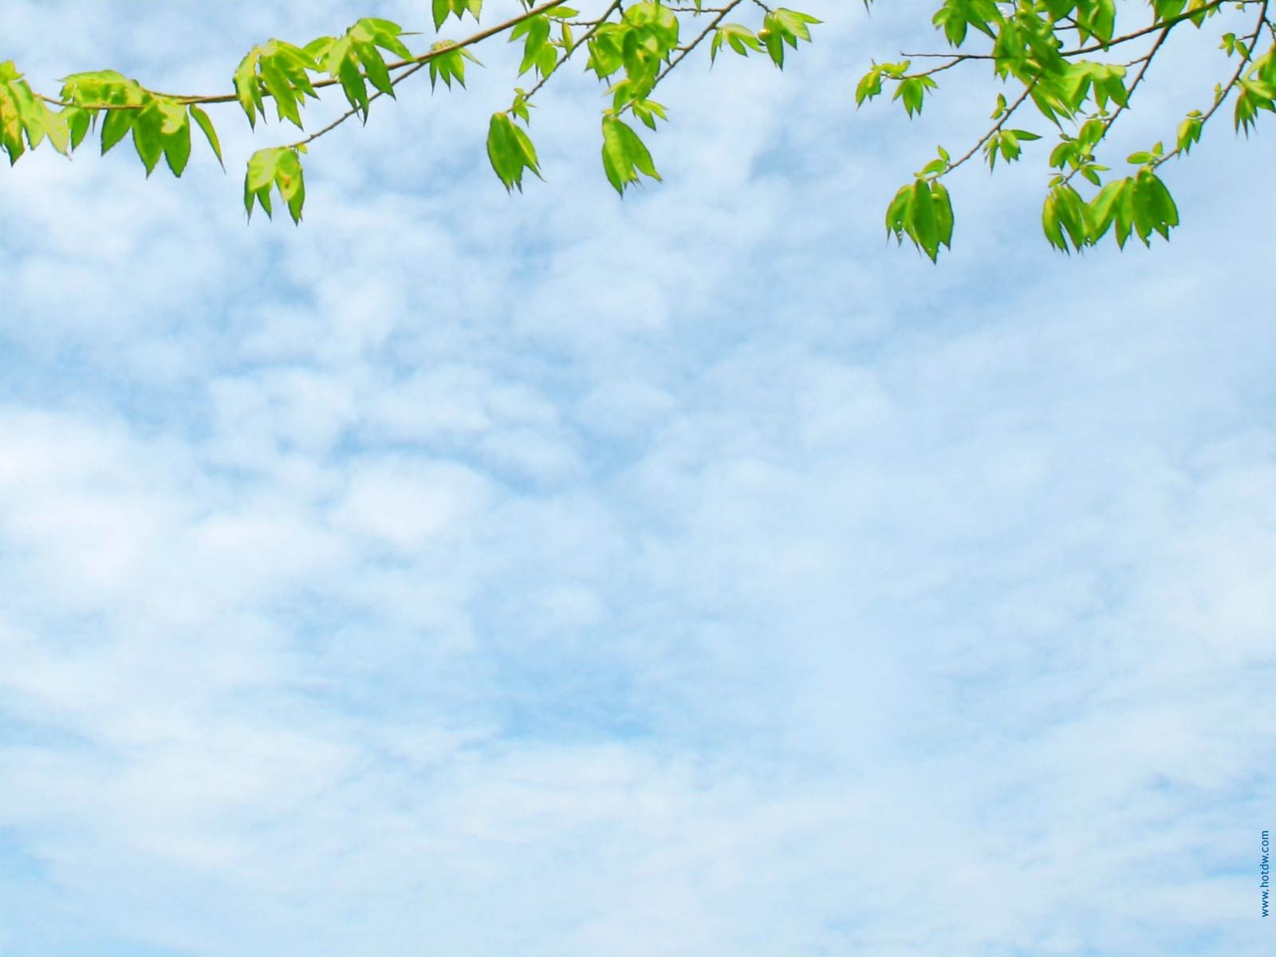

KÍNH CHÚC THẦY CÔ GIÁO MẠNH KHỎE VÀ THÀNH CÔNG.
CHÚC CÁC EM HỌC CHĂM NGOAN!

